Slide 1

SANITORAL
Tableau de bord de reporting

Slide 2
Product Strategy Canvas
Préparation et Nettoyage des données
Modèle de données
Tableau de bord

Slide 3

Product Strategy Canvas

Slide 4
Product Strategy Canvas
Utilisateurs
Stories
Directeur Général (DG)
Être alerté des écarts de performance pour décider de la poursuite ou de l’arrêt des projets
Suivre la performance globale pour avoir vision globale
Directeur Régional (DR)
Être alerté des écarts de performance pour intervenir auprès des DP
Suivre la performance Régional pour avoir vision globale
Directeur Pays (DP)
Suivre les projets nationaux pour prendre des mesures correctives

Slide 5
Préparation et Nettoyage des données

Slide 6
Préparation et Nettoyage des données
7 Tables :
Actual_Costs → Coût réel
Actual_Delivrable → Livrable délivré
Actual_Duration → Durée réel
Profil Country → Pays par Région
Project type → Type de projet
Projects_Locations → Pays par projet
Project → Element planifié par phase de projet

Slide 7
Préparation et Nettoyage des données
Supprimer les lignes vides
Mettre en entête de l’intitulé des colonnes
Renommer les colonnes en français
Concaténer Projet + Phase = identifiant unique
Fusionner les tables de données projets avec Projet
Vérification des types de données
Renommer les tables
Supprimer les tables obsolètes

Slide 8
Modèle de données

Slide 9
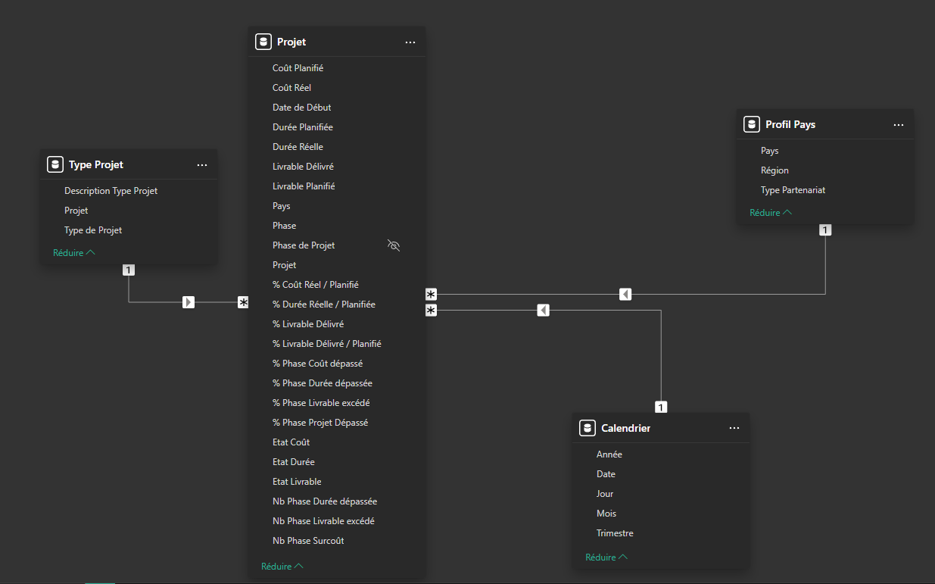
Modèle de données

Slide 10
Tableau de bord
Démonstration

